Slide 1
فرایند نویسی با فرمت BPMN
مدیریت توسعه سازمان و تحول اداری
دانشگاه علوم پزشکی اردبیل

Slide 2
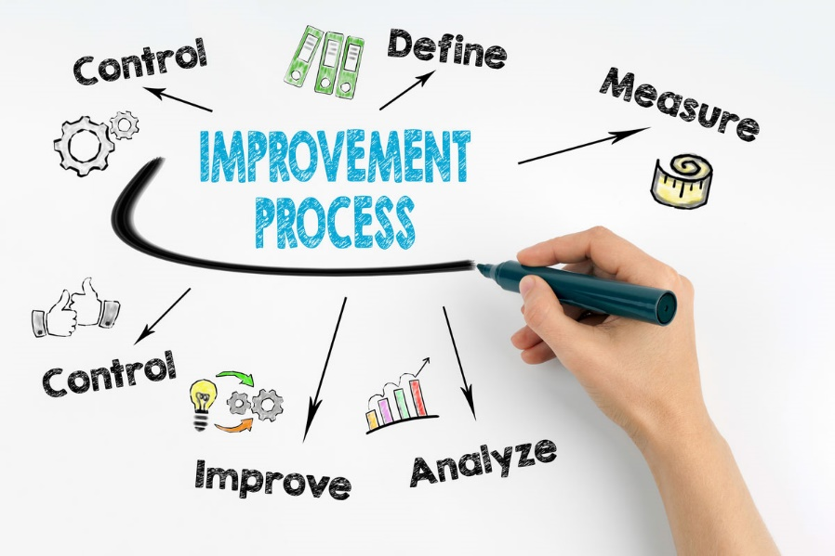
تعریف
فرایند
فرایند به شیوه‌ی انجام کار اشاره دارد.
مجموعه‌ای از فعالیت‌هایی هستند که با یکدیگر ارتباط منطقی دارند و برای دستیابی به یک دستاورد مشخص در کسب و کار، انجام می‌شوند.
مجموعه ای از فعالیت های متوالی و مرتبط است که منابعی همچون نیروی انسانی، انرژی، تجهزات، زمان و پول مصرف می کنند تا ورودی هایی مانند داده ها، مواد و ... را به خروجی تبدیل کنند

Slide 3

BPMN
سوال
چرا باید فرایند بنویسیم؟

Slide 4
BPMN
مزایای فرایند نویسی
امكان نظارت بر انجام فعالیت ها
کاهش زمان انجام فرایند
کاهش هزینه و قیمت تمام شده محصول
رشد و رضایت مشتری
افزایش بهره وری و رضات کارکنان
افزایش بهره وری
امكان تحلیل و بهبود فرآیند

Slide 5
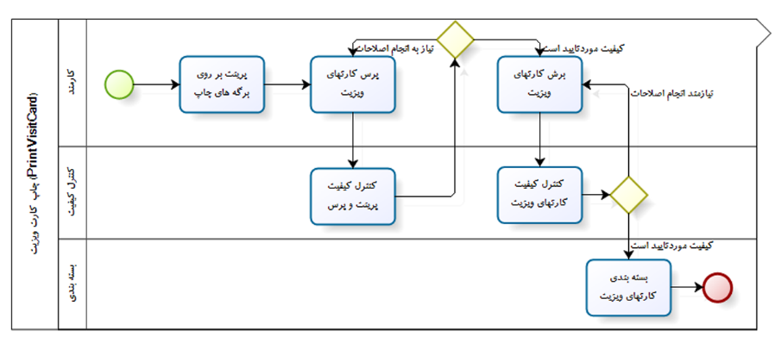
BPMN
تفاوت فرایند و وظیفه؟
وظیفه یک فعالیت غیر قابل تجزیه است
وظیفه کوچک ترین واحد کار است که قابل شکستن نباشد
به تنهایی ارزشی برای مشتری به وجود نمی آورد و تنها زمانی که با سایر وظیفه ها و به صورت به هم پیوسته باشند ارزش به وجود می آید

Slide 6
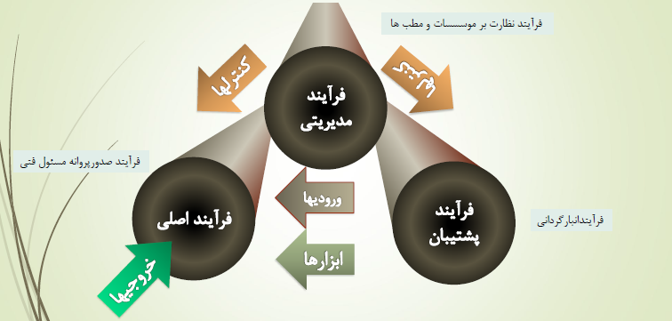
BPMN
انواع فرایندها
فرایندهای اصلی: فرایندهایی هستند که کار(وظایف) اصلی واحد یا سیستم را انجام می دهند. در واقع دلیل ایجاد ما رو بیان می کنند
فرایندهای پشتیبان: این نوع فرایندها به صورت مستقیم ارزش ساز نیستند، اما برای پشتیبانی فرایندهای اصلی مورد نیاز هستند.
فرایندهای مدیریتی: این نوع فرایندها با هدف بالا بردن سطح کارایی زنجیره ارزش با فرایندهای اصلی و پشتیبانی آن انجام می شوند.

Slide 7

BPMN
مراحل مدیریت فرایند ها در یک سیستم:
طراحی و مدل سازی فرایندها
اجرا
کنترل
اصلاح و بهبود

Slide 8
BPMN
"در بسیاری از سازمان ها مدیریت فرایند در فاز مستندسازی فرایند متوقف می شود یعنی فرایندها را مستندسازی می کنند و بعد هم در کمد در زونکن نگهداری می کنند و کار مدیریت فرایند در همین جا متوقف می شود"
نکته

Slide 9

BPMN
نرم افزارهای فرایند نویسی Visio
نرم‌افزاری از خانواده مایکروسافت آفیس است که برای طراحی نمودارها و شکل‌ها ساخته شده است
مایکروسافت در سال ۲۰۰۰ برنامه Visio را از شرکتی به همین نام خریداری کرد
اولین نسخه ویزیو با نام Visio v1.0 منتشر شده و آخرین نسخه آن نیز Visio 2019 است.

Slide 10
BPMN
BPMN چیست؟
مخفف عبارت Business process Management Notation
به معنای مدیریت فرایند کسب و کار است
فلوچارتي بر پايه تعدادي اشكال گرافيكي به صورت استاندارد است كه فرآيندهاي كسب و كار را تعريف مي كند.

Slide 11
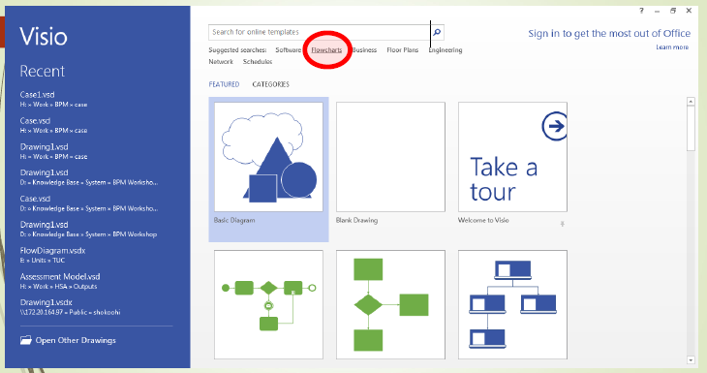

Slide 12
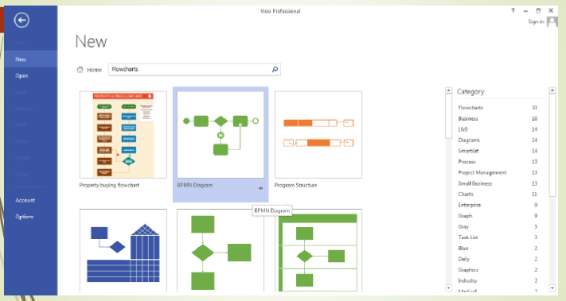

Slide 13
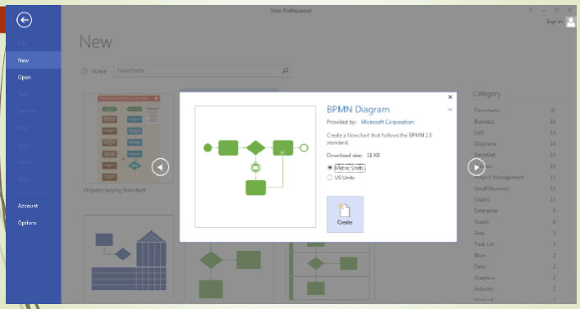

Slide 14
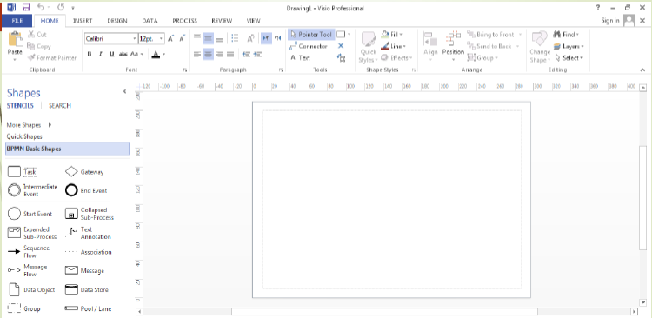

Slide 15
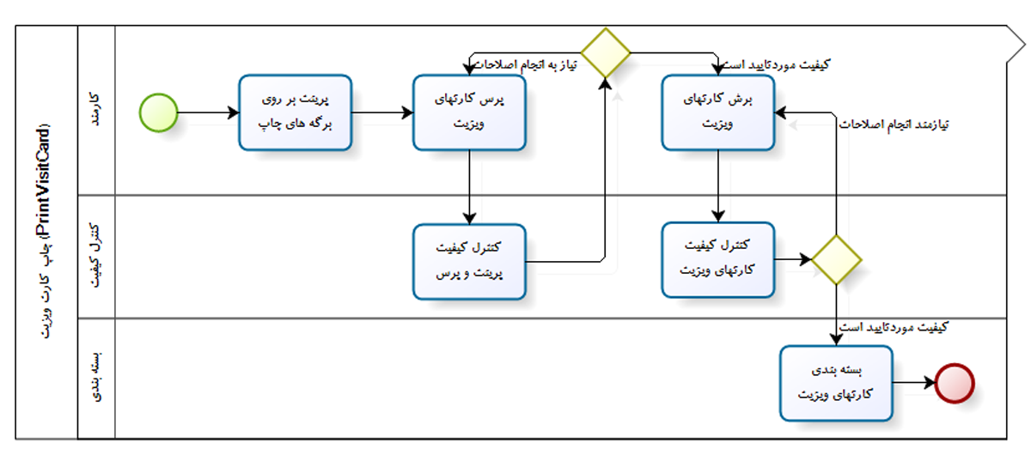

Slide 16
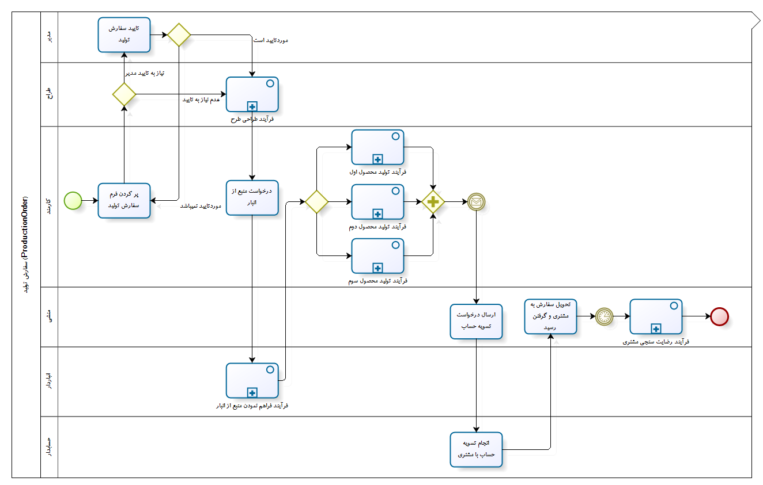

Slide 17

BPMN
چهار جزئ اصلی BPMN
اشياء جريان فرآيند یا Flow Objects
اشياء ارتباط دهنده یا Connecting Objects
خطوط شناوري یا Swim Lanes
مصنوعات یا Artifacts

Slide 18
BPMN
تعریف نقش ها در BPMN
فراید چگونه آغاز می شود؟
برای فرایند چه نقش هایی(سطوح) را بایستی در نظر گرفت؟

Slide 19
BPMNتعریف نقش ها در
خطوط شناوري یا Swim Lanes
اين نشان گرافيكي براي جداكردن مسئوليت ها يا توانايي هاي كاركردي مختلف مورد استفاده قرار مي گیرد
در فلوچارت BPMN خطوط شناوري به دو صورت مختلف قابل ارائه هستند
Pool : کل فضایی که فرایند در آن اتفاق می افتد
Lane : معمولا بيانگر نقش هاي سازماني هستند

Slide 20
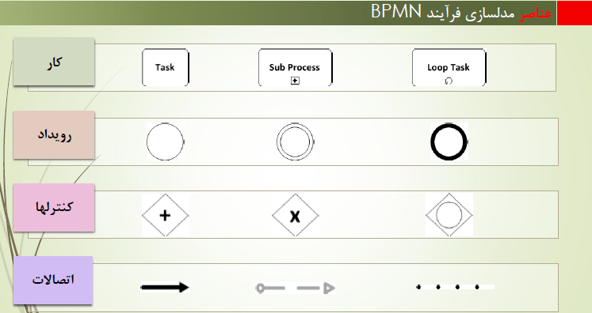
BPMN

Slide 21
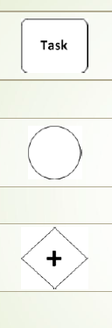
BPMN
اشياء جريان فرآيند یا Flow Objects
فعالیت(Activity): مستطیل
رخداد(event): دایره
دروازه یا کنترل ها(Gateways): لوزی

Slide 22
BPMN
رخداد(event)
پيشامدي كه در طي يك فرآيند كسب و كار روي مي دهد و بر جريان فرآيند تأثير مي گذارد
آنها مي توانند جريان را شروع، متوقف كنند يا موجب تغيير آن شوند.
بر حسب زمان وقوع به سه گروه تقسیم می شوند:
Start Event
Intermediate event
End event

Slide 23
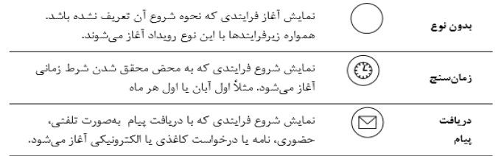
BPMN
Start Event یا آغازین:
رویدادهایی هستند که موجب آغاز فرآیند می شوند
نشان دهنده شروع فرایند هستند
هر فرایند یک نقطه شروع دارد
انواع اصلی آن عبارتند از:
رویداد آغازین ساده
رویداد آغازین تایمردار )زمانی(
رویداد آغازین براساس دریافت پیام

Slide 24
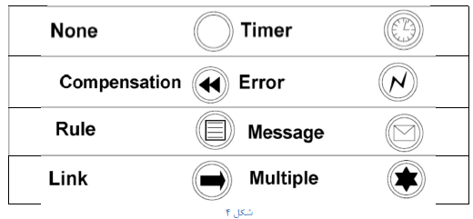
BPMN
Intermediate event
براي اتفاقاتي كه ميان فرآيند مي افتد و مي تواند به Task یا زير فرآيند متصل شوند استفاده مي شود.
بعد از شروع فرآيند و قبل از پايان فرآيند اتفاق مي افتد.
وقتي به مرز يك فعاليت متصل باشد، نشان دهنده يك جريان استثناء است و جايگاه آن، روي مرز Activity ها هنگام خروج جريان فرآيند از آن است. (معمولا سمت چپ و پايين Activity)

Slide 25
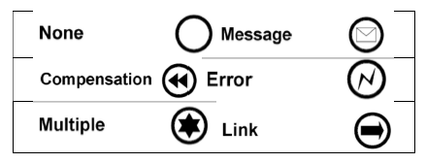
BPMN
End Events
رخداد هاي پاياني، نشان دهنده پايان فرآيند مي باشد
در هر فرایند حتما حداقل يك End خواهيم داشت

Slide 26
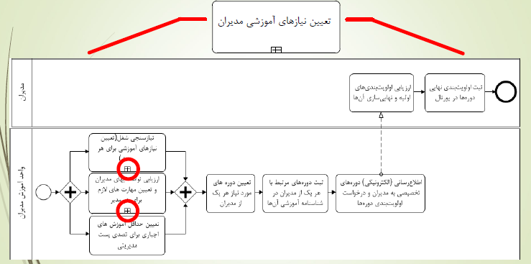
BPMN
فعالیت(Activity):
فعالیت یا کار است که طی فرایند انجام می شود.
داراي دو نوع Task و Sub-process است
Task : فعالیت هایی هستند که دیگر قابل تجزیه به اجزاء کوچكتر نباشند
Sub-process : فعالیت هایی هستند، که خود از یک فرآیند تشكیل شده اند.
از طریق علامت "+" قبل تشخیص اند

Slide 27
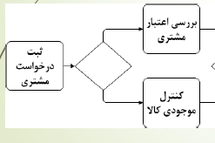
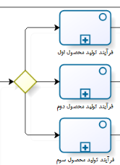
BPMN
دروازه یا کنترل ها(Gateways)
عناصری از مدل سازی هستند که به منظور کنترل جریان فرایند به کار می روند
تصميم گيري(Decision)، منشعب شدن(Forking)، ترکيب شدن(Merging) و بهم پيوستن(Joining) مسیرها را مشخص مي کند.
همگرايي یا واگرايي را نشان دهد

Slide 28
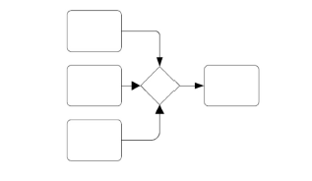
BPMN
سه حالت کلی برای Gateways
حالت لوزی خالی: در جواب سوالاتی که به جواب "بله" و "خیر" می رسیم به کار برده می شود(به 2 مسیر می رسیم)
کنترل انحصاری یا Exclusive (حالت لوزی و ضربدر): حالتی است که فرایند به بیش از یک مسیر(دو مسیر یا بیشتر) منتهی می شود و هر کدام از مسیرها جداگانه می توانند ادامه پیدا کنند(بر خلاف قبلی جوابش بله و خیر نیست).
این مکانیزم تصمیم گیری می تواند حالت همگرایی هم داشته باشد.

Slide 29
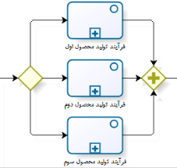
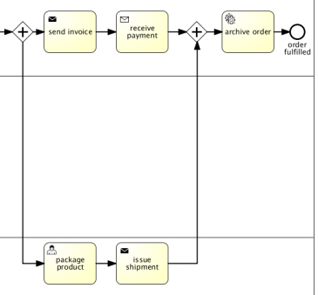
BPMN
حالت به علاوه و لوزی (کنترل موازی یا Parallel control):
هنگامی به کار برده می شود که فراید به دو مسیر(یا بیشتر) تقسیم می شود و تمام جریان های انشعابی همزمان فعال شده و در پایان ، ادغام زمانی صورت می گیرد که تمام جریان ها به پایان رسیده باشد.

Slide 30
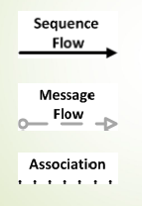
BPMN
اشياء ارتباط دهنده یا اتصالات(Connectors)
پیوندهایی هستند که عناصر مختلف یک دیاگرام را به هم وصل می کنند. سه نوع این پیوند دهنده ها عبارتند از:
جريان توالي فرایند ها(Sequence flow): جهت نمايش ترتيب و توالي انجام فعاليت ها در يک فرآيند بکار مي رود.
جريان پيغام (Message flow): براي نمايش جريان پيغام ها بين دو شريک فرآيند به کار مي رود.
رابطه همکاری (Association): جهت افزودن توضیحات به دیاگرام استفاده می شود

